Slide 1
Лабораторная работа №7

Slide 2
Создание презентаций в Beamer
Надиа Эззакат РУДН, Москва 13 марта 2026

Slide 3
Цель работы
Изучение возможностей класса Beamer в LaTeX для создания презентаций.

Slide 4
Структура презентации
Титульный слайд
Оглавление
Введение
Возможности Beamer
Блоки
Колонки
Математические формулы
Заключение

Slide 5
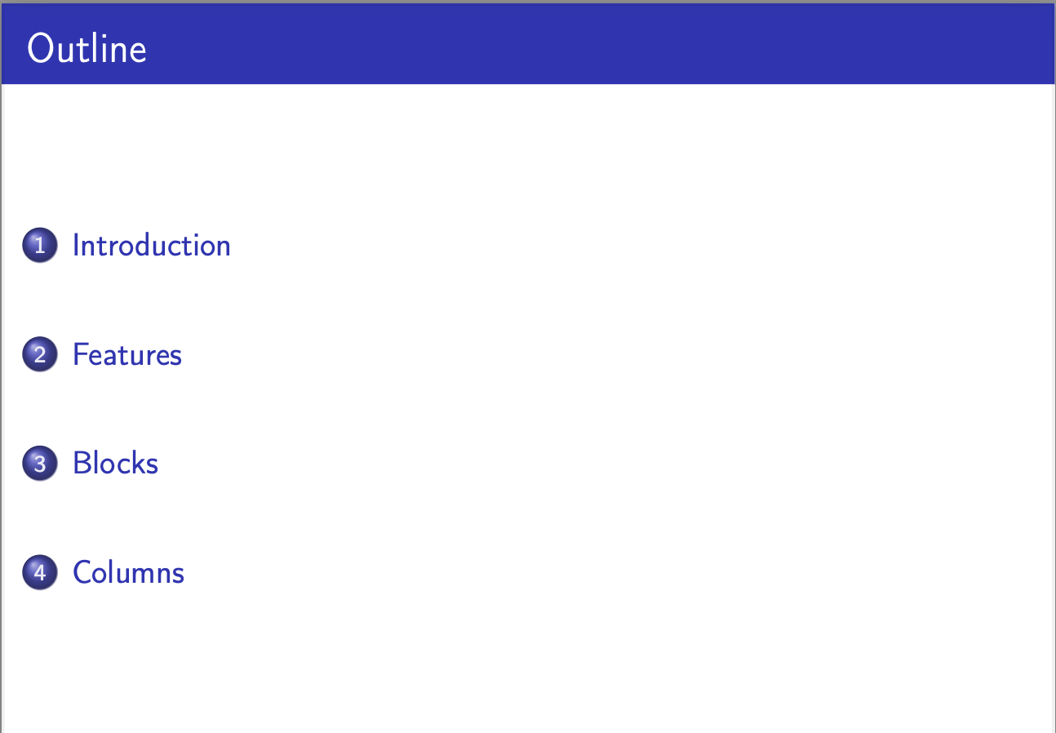
Оглавление
Автоматическое оглавление на основе разделов
Слайд с оглавлением

Slide 6
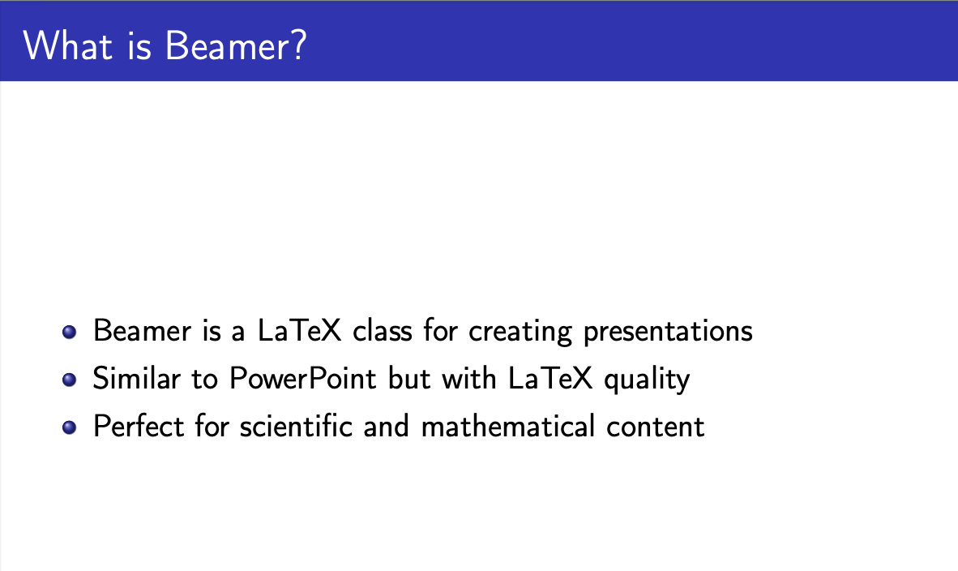
Введение
Что такое Beamer и зачем он нужен
Слайд с введением

Slide 7
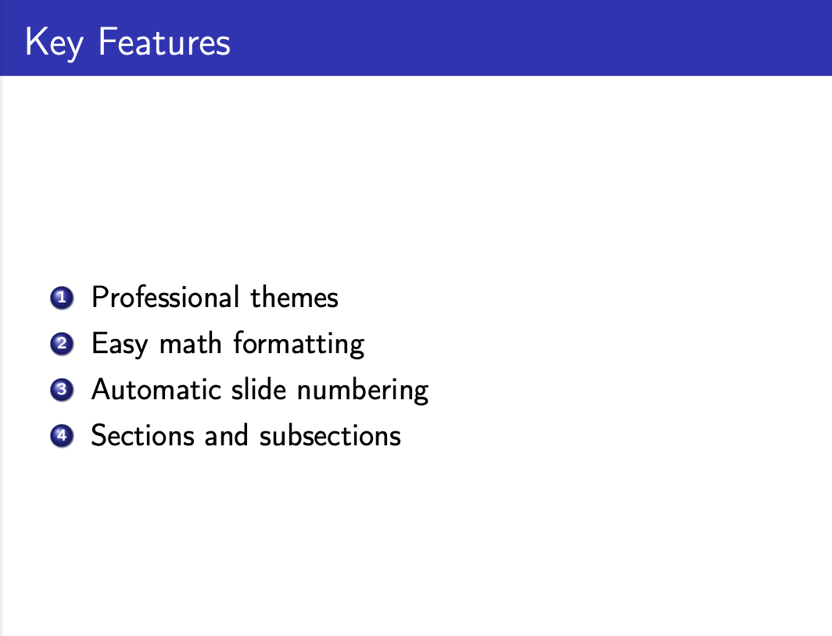
Возможности Beamer
Ключевые возможности: темы, блоки, колонки, математика
Слайд с возможностями

Slide 8
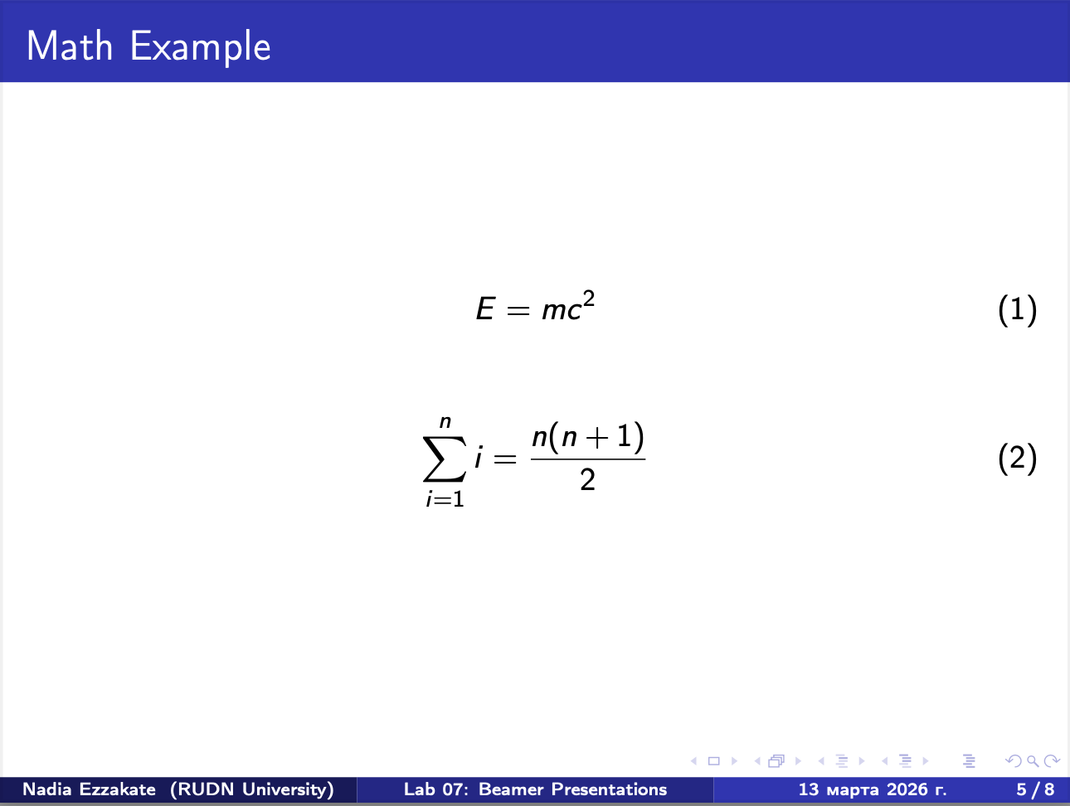
Математические формулы
Примеры уравнений: - $E=mc^{2}$ - $\sum_{i=1}^{n}{i}=\frac{n\left(n+1\right)}{2}$
Слайд с математикой

Slide 9
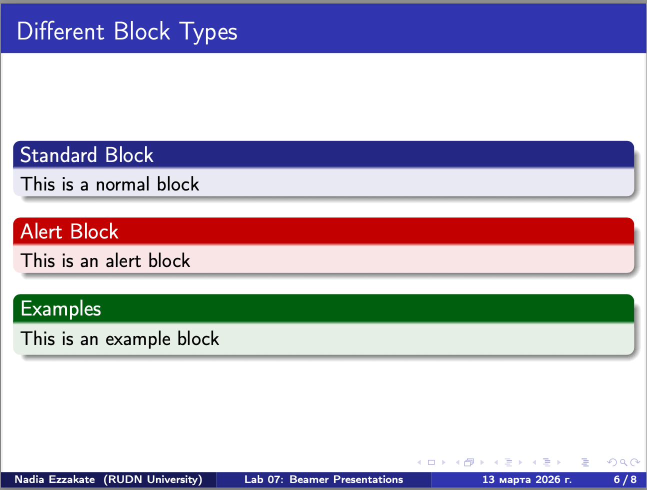
Блоки в Beamer
Три типа блоков: - Обычный блок (block) - Блок-предупреждение (alertblock) - Блок-пример (examples)
Слайд с блоками

Slide 10
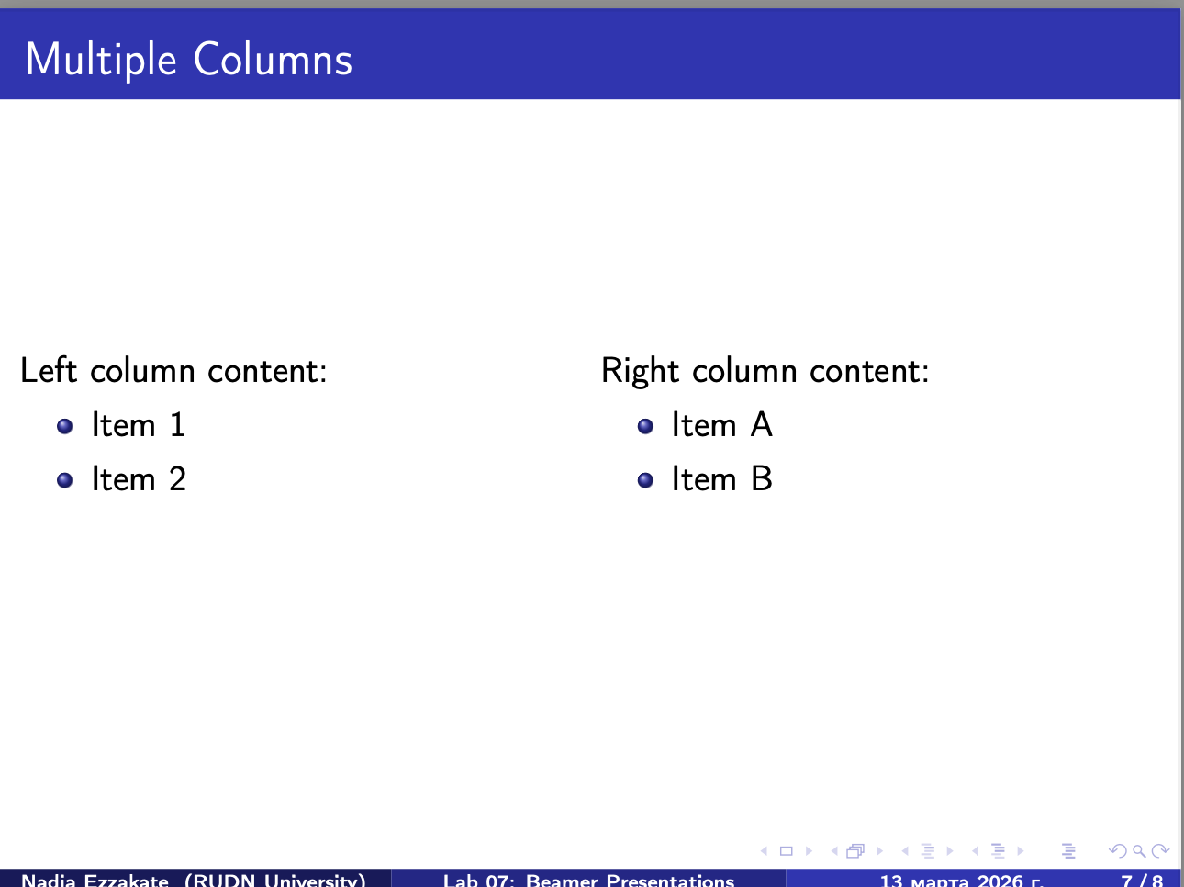
Колонки в Beamer
Двухколоночный макет для сравнения информации
Слайд с колонками

Slide 11
Выводы
В ходе работы было изучено:
Создание слайдов с помощью frame
Использование различных тем оформления
Работа с блоками (block, alertblock, examples)
Создание многоколоночных макетов (columns)
Вставка математических формул
Beamer позволяет создавать профессиональные научные презентации с качественным форматированием.

Slide 12
Спасибо за внимание!

